Slide 1
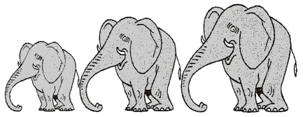
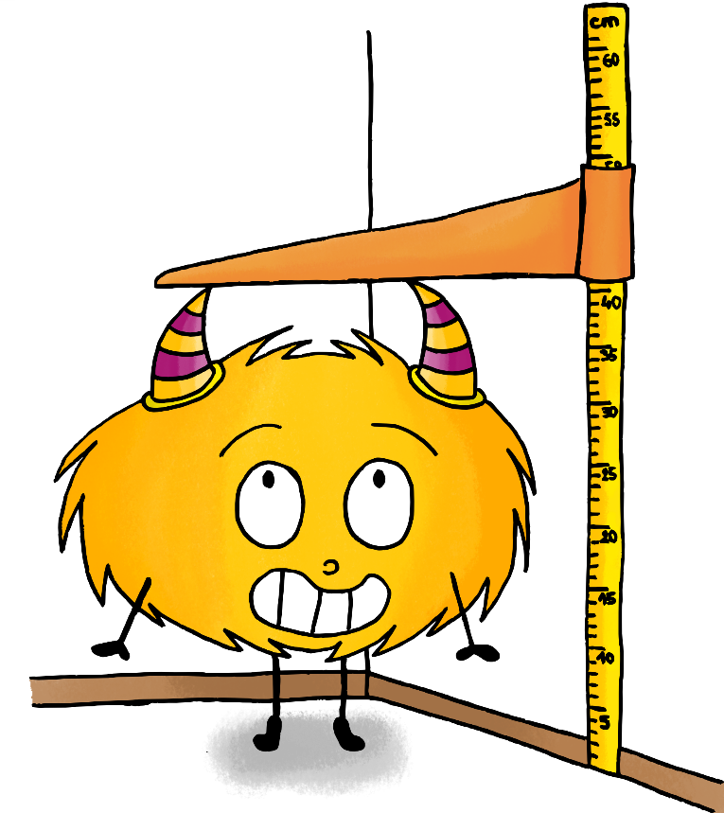
Les longueurs
Mathématiques - Mesure

Slide 2
Rappel : les unités de mesures de longueur

Slide 3
Les longueurs
Mathématiques - Mesure
⇨ Utiliser des rapports connus

Slide 4
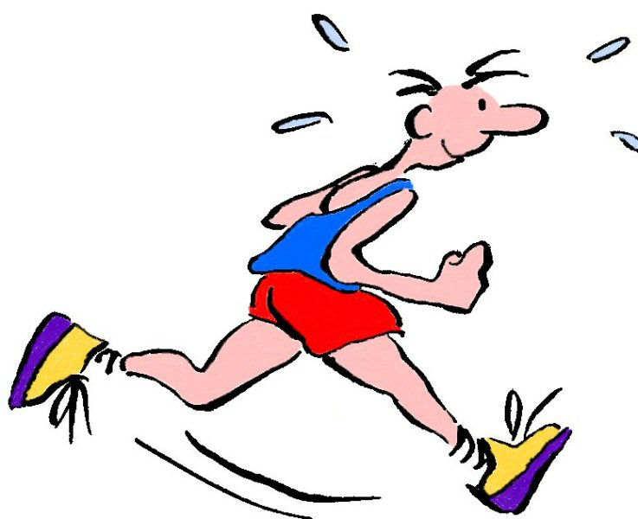
OK, c’est parti !
Pour t’échauffer, tu vas faire
des tours de piste.
Tu dois courir 2 km !
Allez, c’est parti !!

Slide 5
Euh… Ça fait combien de tours tout ça ??

Slide 6
Alors, un tour c’est 400 m et je dois courir 2 km.

Slide 7
2 km, ça doit faire…
.......... m.

Slide 8
2 km, ça doit faire…
2 000 m.

Slide 9
2 000 c’est… …. fois 400.

Slide 10
2 000 c’est… 5 fois 400.

Slide 11
Je dois donc faire … …. tours de piste !

Slide 12
Je dois donc faire … 5 tours de piste !

Slide 13
C’est parti pour 5 tours de piste !
C’est ça champion, tu as tout compris !
Alors, AU TRAVAIL !!

Slide 14
Mais comment avez-vous fait pour trouver la solution de tête ?

Slide 15
Avez-vous sorti votre leçon de mesure?
Non !

Slide 16
Avez-vous sorti un tableau de conversion ?
Non !

Slide 17
Vous vous êtes simplement servi d’un rapport, d’une conversion que vous connaissez par cœur…

Slide 18
On sait que…
1 km =
1 000 m

Slide 19
Grâce à cette connaissance, on peut faire des conversions sans utiliser de tableau !
1 km =
1 000 m
2 km c’est 2 fois 1 km
donc 2 km c’est 2 fois 1 000 m
2 km = 2 000 m !

Slide 20
Dans la vie de tous les jours, on ne se promène pas avec un tableau de conversion.
Pour pouvoir faire les conversions courantes, il faut donc connaître par cœur certains rapports :
1 cm = 10 mm
1 m = 100 cm
1 km = 1 000 m

Slide 21
10
Grâce à ces rapports, on peut effectuer des conversions.
1 cm = mm
1 m = cm
100
1 000
1 km = m
32 cm = ? mm
Je sais que 1 cm = 10 mm
32 cm c’est 32 x 1 cm
32 cm c’est 32 x 10 mm
=> 32 cm c’est ….. mm

Slide 22
10
Grâce à ces rapports, on peut effectuer des conversions.
1 cm = mm
1 m = cm
100
1 000
1 km = m
2,3 km = ? m
Je sais que 1 km = 1 000 m
2,3 km c’est 2,3 x 1 km
2,3 km c’est 2,3 x 1 000 m
=> 2,3 km c’est ……. m

Slide 23
Pour convertir une unité vers une plus petite
1 cm = 10 mm 1 m = 100 cm 1 km = 1 000 m
cm → mm m → cm … km → m …
… x 10 … x 100 … x 1 000

Slide 24
A TOI de JOUER !

Slide 25
1 cm = 10 mm cm → mm … x 10
1 m = 100 cm m → cm … x 100
1 km = 1 000 m km → m … x 1 000
Convertis ces mesures dans l’unité demandée en t’aidant des rapports connus.
4 cm = …….. mm
6,7 cm = …….. mm
547 m = …….. cm
56 km = …….. m
13,8 km = …….. m

Slide 26
10
Grâce à ces rapports, on peut effectuer des conversions.
1 cm = mm
1 m = cm
100
1 000
1 km = m
140 mm = ? cm
Je sais que 1 cm = 10 mm
140 mm c’est 140 : 10 cm
=> 140 mm c’est ……. cm

Slide 27
10
Grâce à ces rapports, on peut effectuer des conversions.
1 cm = mm
1 m = cm
100
1 000
1 km = m
1 250 m = ? km
Je sais que 1 km = 1 000 m
1 250 m c’est 1 250 : 1000 km
=> 1 250 m c’est ……. km

Slide 28
Pour convertir une unité vers une plus grande
1 cm = 10 mm 1 m = 100 cm 1 km = 1 000 m
mm → cm cm → m m → km
… : 10 … : 100 … : 1 000

Slide 29
A TOI de JOUER !

Slide 30
1 cm = 10 mm mm → cm … : 10
1 m = 100 cm cm → m … : 100
1 km = 1 000 m m → km … : 1 000
Convertis ces mesures dans l’unité demandée en t’aidant des rapports connus.
70 mm = …….. cm
18 mm = …….. cm
300 cm = …….. m
67 000 m = …….. km
3 500 m = …….. km

Slide 31
Pour passer d’une unité à une autre…

Slide 32
